Slide 1
网络流
CUC_集训
制作：邓楚盟

Slide 2
网络流是个啥？
基本概念

Slide 3
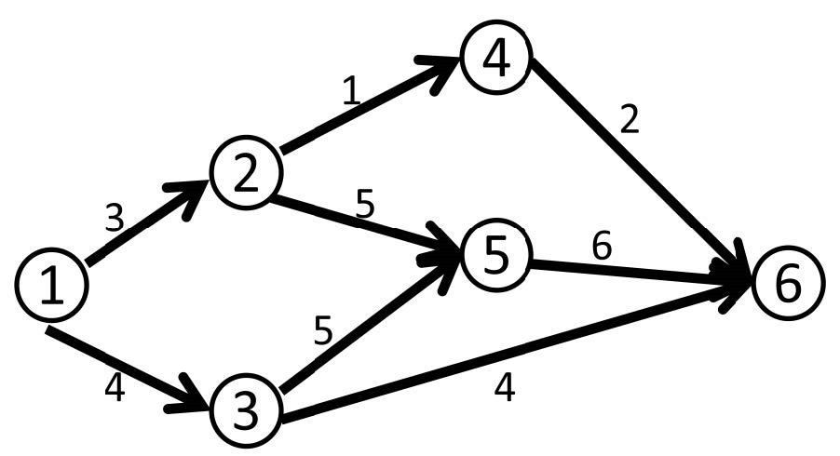
网络流问题(NetWork Flow Problem):
给定指定的一个有向图,其中有两个特殊的点源S(Sources)和汇T(Sinks),每条边有指定的容量(Capacity),求满足条件的从S到T的最大流(MaxFlow).

Slide 4
网络流三个基本性质
1. 容量限制：对任意u,v∈V，f(u,v)≤c(u,v)。
2. 反对称性：对任意u,v∈V，f(u,v) = -f(v,u)。从u到v的流量一定是从v到u的流量的相反值。
3. 流守恒性：对任意u，若u不为S或T，一定有∑f(u,v)=0，(u,v)∈E。即u到相邻节点的流量之和为0，因为流入u的流量和u点流出的流量相等，u点本身不会"制造"和"消耗"流量。

Slide 5
残留网络=容量网络-流量网络
残留网络=容量网络-流量网络
残留网络=容量网络-流量网络
残留网络=容量网络-流量网络
残留网络=容量网络-流量网络
残留网络=容量网络-流量网络
残留网络=容量网络-流量网络
残留网络=容量网络-流量网络
残留网络=容量网络-流量网络
残留网络=容量网络-流量网络
残留网络=容量网络-流量网络
残留网络=容量网络-流量网络
残留网络=容量网络-流量网络

Slide 6
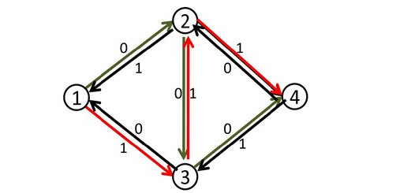
增广路
增广路是这样一条从s到t的路径 路径上每条边残留容量都为正

Slide 7
为什么增加反向边？
增广路是这样一条从s到t的路径 路径上每条边残留容量都为正
在做增广路时可能会阻塞后面的增广路，或者说，做增广路本来是有个顺序才能找完最大流的。但我们是任意找的，为了修正，就每次将流量加在了反向弧上，让后面的流能够进行自我调整。

Slide 8
割&割集
无向图的割集(Cut Set):C[A,B]是将图G分为A和B两个点集 A和B之间的边的全集
网络的割集:C[S,T]是将网络G分为s和t两部分点集 S属于s且T属于t 从S到T的边的全集
带权图的割(Cut)就是割集中边或者有向边的权和
割集好比是一个恐怖分子 把你家和自来水厂之间的水管网络砍断了一些
然后自来水厂无论怎么放水 水都只能从水管断口哗哗流走了 你家就停水了
割的大小应该是恐怖分子应该关心的事 毕竟细管子好割一些
而最小割花的力气最小
最大流=最小割，证明略

Slide 9
解决思想
增广路
预流推进

Slide 10
增广路

Slide 11
增光路
为了得到最大流, 可以从任何一个可行流开始, 沿着增广路对网络流进行增广, 直到网络中不存在增广路为止,这样的算法称为增广路算法
首先，假如所有边上的流量都没有超过容量(不大于容量)，那么就把这一组流量，或者说，这个流，称为一个可行流。
一个最简单的例子就是，零流，即所有的流量都是0的流。
我们就从这个零流开始考虑，假如有这么一条路，这条路从源点开始一直一段一段的连到了汇点，并且，这条路上的每一段都满足流量<容量，注意，是严格的<,而不是<=。
那么，我们一定能找到这条路上的每一段的(容量-流量)的值当中的最小值delta。我们把这条路上每一段的流量都加上这个delta，一定可以保证这个流依然是可行流，这是显然的。
这样我们就得到了一个更大的流，他的流量是之前的流量+delta，而这条路就叫做增广路。我们不断地从起点开始寻找增广路，每次都对其进行增广，直到源点和汇点不连通，也就是找不到增广路为止。
当找不到增广路的时候，当前的流量就是最大流，这个结论非常重要。

Slide 12
增广路
寻找增广路的时候我们可以简单的从源点开始做BFS，并不断修改这条路上的delta 量，直到找到源点或者找不到增广路。

Slide 13
预流推进

Slide 14
不讲

Slide 15
E-K算法

Slide 16
Dinic算法

Slide 17
isap算法

Slide 18
例题

Slide 19
bzoj1305
一次舞会有n个男孩和n个女孩。每首曲子开始时，所有男孩和女孩恰好配成n对跳交谊舞。每个男孩都不会和同一个女孩跳两首（或更多）舞曲。 有一些男孩女孩相互喜欢，而其他相互不喜欢（不会“单向喜欢”）。每个男孩最多只愿意和k个不喜欢的女孩跳舞，而每个女孩也最多只愿意和k个不喜欢的男孩跳舞。 给出每对男孩女孩是否相互喜欢的信息，舞会最多能有几首舞曲？
第一行包含两个整数n和k。以下n行每行包含n个字符，其中第i行第j个字符为’Y’当且仅当男孩i和女孩j相互喜欢。
仅一个数，即舞曲数目的最大值

Slide 20
网络流杂谈

Slide 21
关于网络流
最大流最小割
最小费用最大流
最大费用流
二分图最大匹配
难在建图
难在建图
难在建图
难在建图
难在建图
难在建图
有一双健全的手，和一双发现图的眼镜，当然，还需要一些智商
网络流大法好！

Slide 22
THANK YOU

